Slide 1
ТЕМА : ПРОЛЕЖНИ
Модуль 07.01
Выполнение работ по одной или нескольким профессиям рабочих, должностям служащих.
Преподаватель Великая И.П.

Slide 2
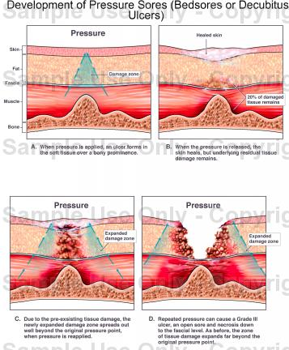
ПРОЛЕЖНИ
Пролежни - это участки ишемии (обескровливания) и некроза (омертвения) тканей, возникающие в результате длительного давления , сдвига или смещения их между скелетом человека и поверхностью постели.

Slide 3
Факторы риска возникновения пролежней:
сниженное питание и недостаток питья;
избыточный вес и истощение;
сердечно- сосудистые заболевания;
сахарный диабет;
недержание мочи и кала;
травмы и заболевания спинного и головного мозга;
потоотделение при повышенной температуре;
грязная кожа;
крошки и мелкие предметы в постели;
складки, швы, пуговицы на белье;
аллергическая реакция на средства по уходу за кожей.

Slide 4
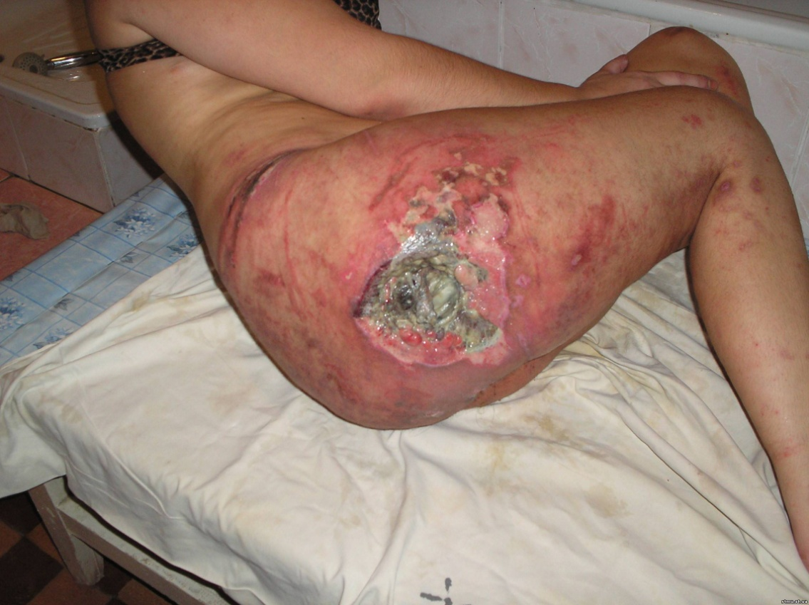
МЕСТА ОБРАЗОВАНИЯ ПРОЛЕЖНЕЙ
Потенциальными местами образования пролежней могут быть все места
над костными выступами на теле,
которые сдавливаются при лежании или сидении.
В этих местах слабее всего выражена подкожно-жировая клетчатка,
давление костных выступов выражено сильнее всего.
Если больной лежит на боку:
ОБРАЗОВАНИЕ НА БЕДРЕ:

Slide 5
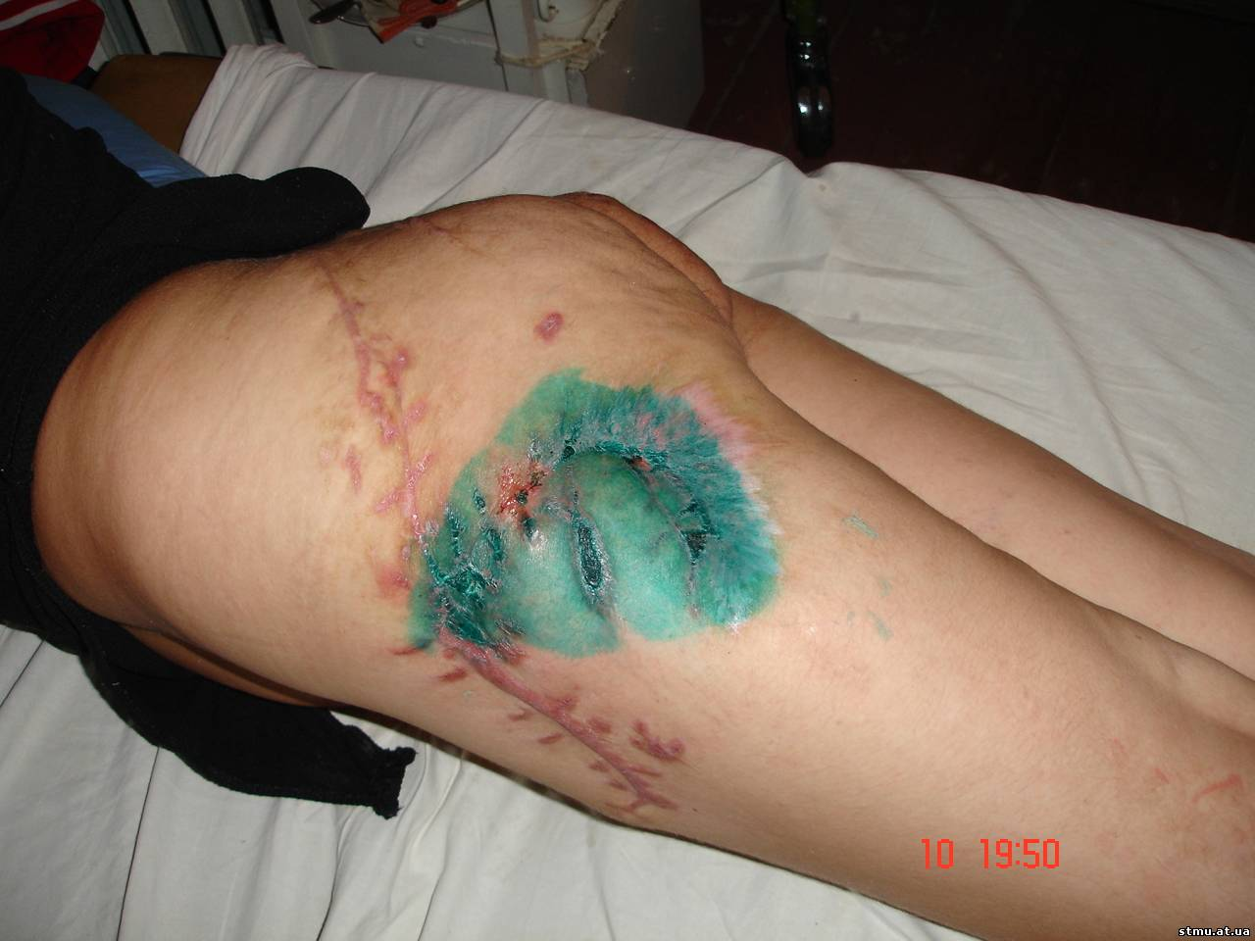
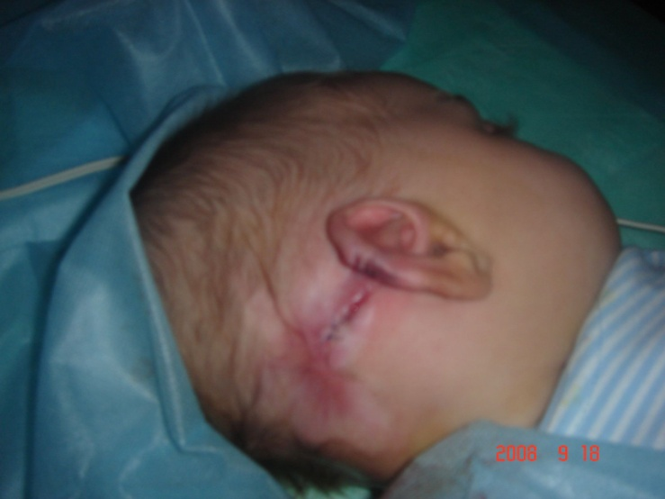
ПРОЛЕЖНИ НА БОЛЬШИХ ВЕРТЕЛАХ БЕДРЕНОЙ КОСТИ
НА ВИСОЧНОЙ КОСТИ

Slide 6
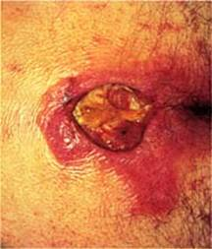
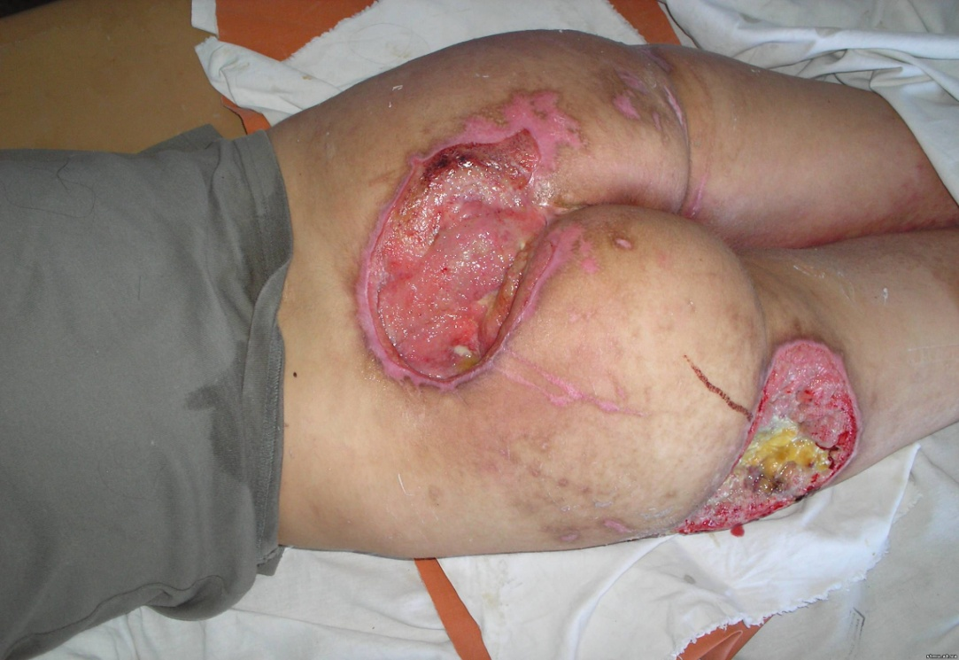
ПОЛОЖЕНИЕ НА СПИНЕ:

Slide 7
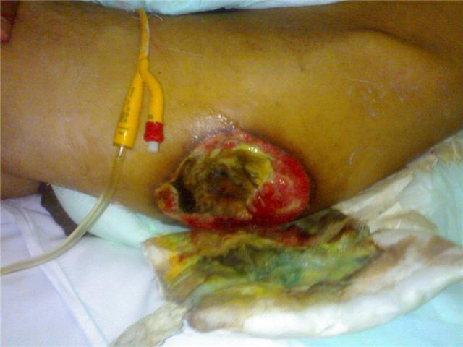
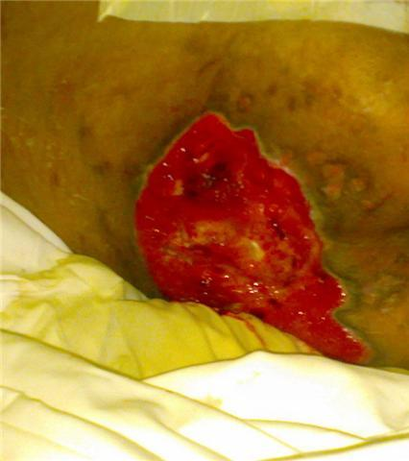

Slide 8
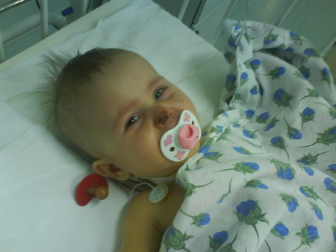
ПОЛОЖЕНИЕ НА ЖИВОТЕ

Slide 9
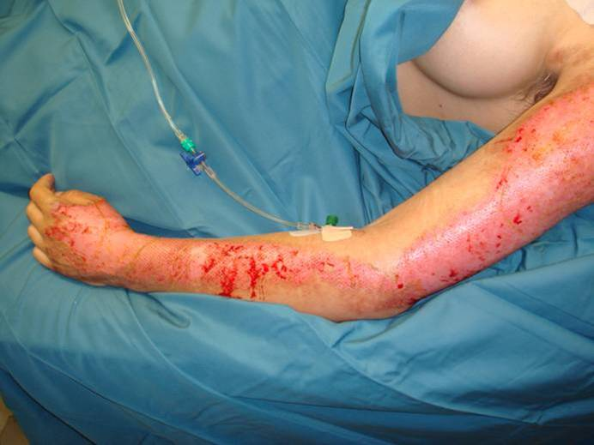
ПРОЛЕЖНИ МОГУТ ОБРАЗОВАТЬСЯ ОТ ГИПСОВОЙ ПОВЯЗКИ

Slide 10
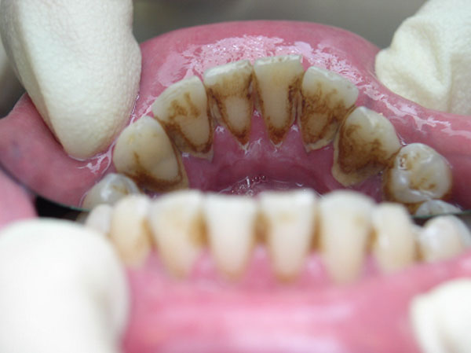
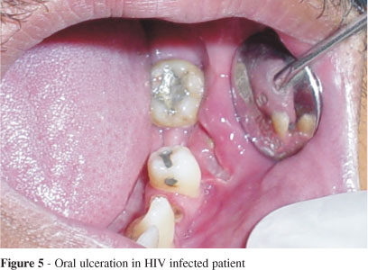
НА СЛИЗИСТОЙ ОБОЛОЧКИ РТА

Slide 11
В ОБЛАСТИ КОПЧИКА

Slide 12
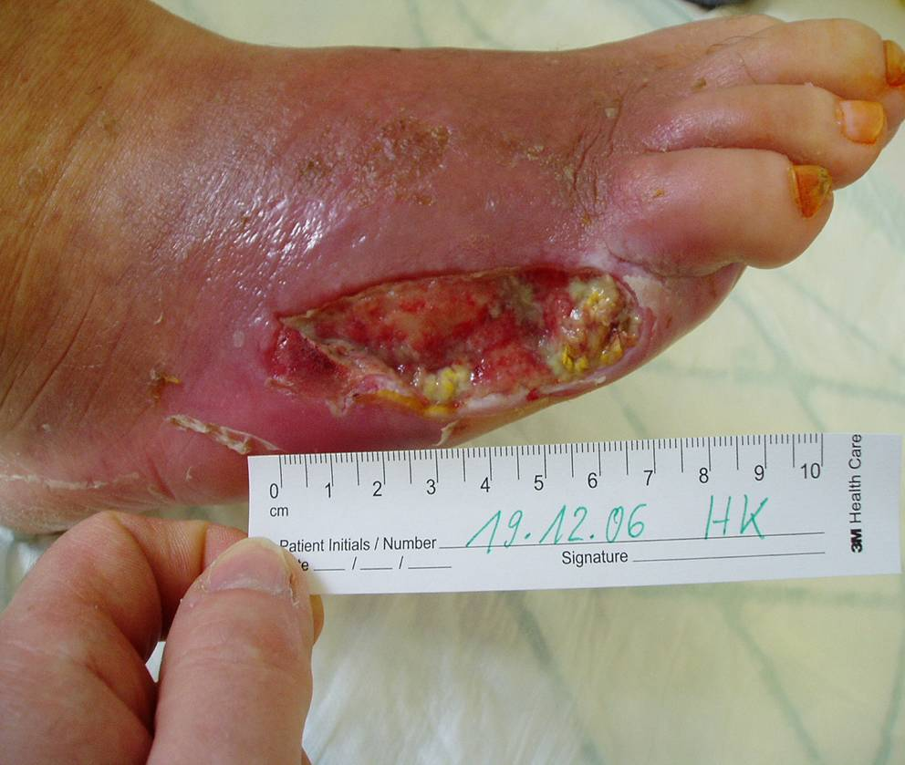
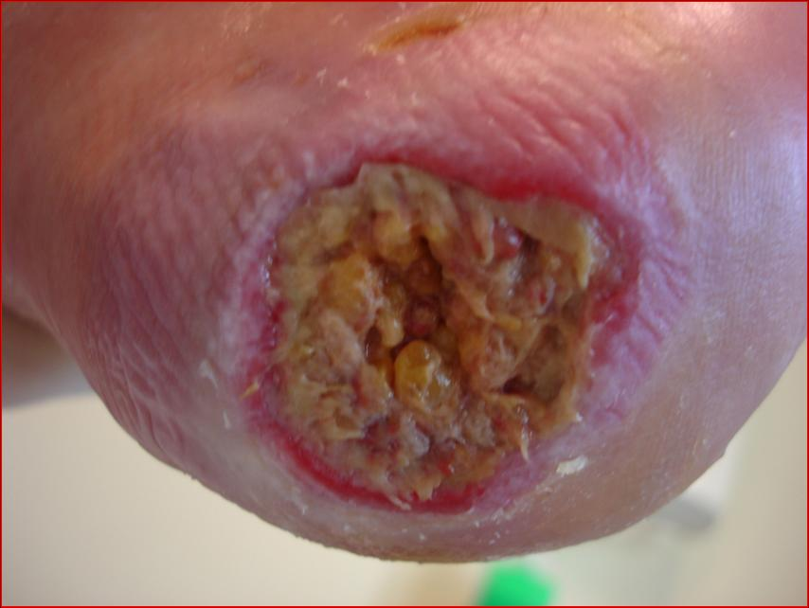
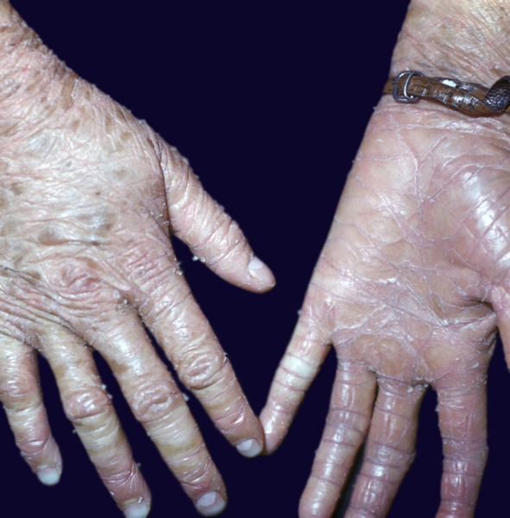
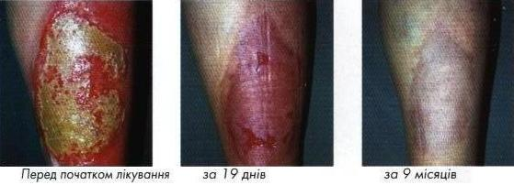
НА НОГАХ
НА РУКАХ

Slide 13
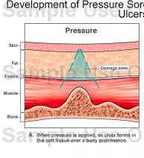
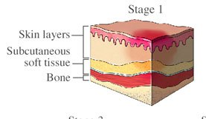
I СТАДИЯ ПРОЛЕЖНЕЙ
Образуется стойкая гиперемия кожи,
не проходящая при перемещении пациента

Slide 14
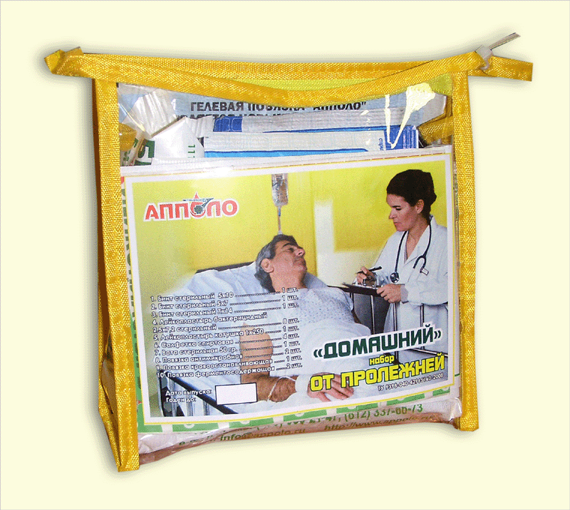
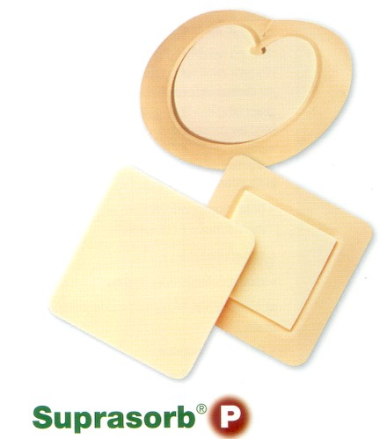
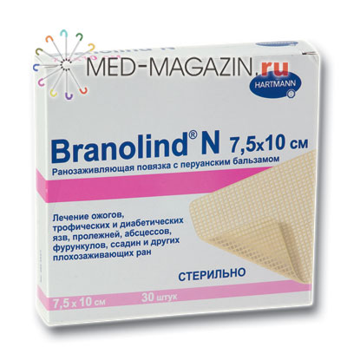
Лечение I стадии- консервативное
Используются мази , повязки

Slide 15
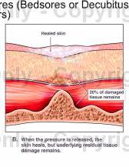
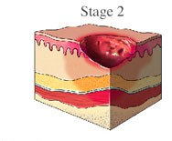
II стадия пролежней
Образование пузыря,
заполненного межтканевой жидкостью

Slide 16
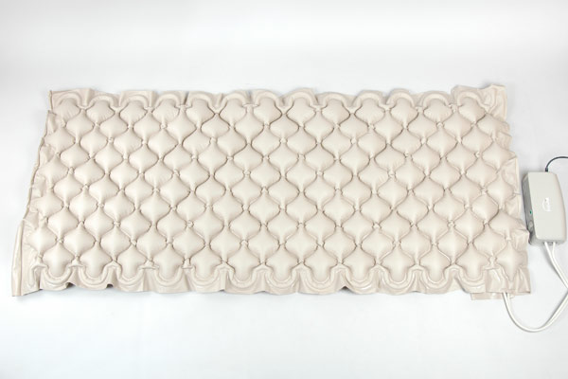
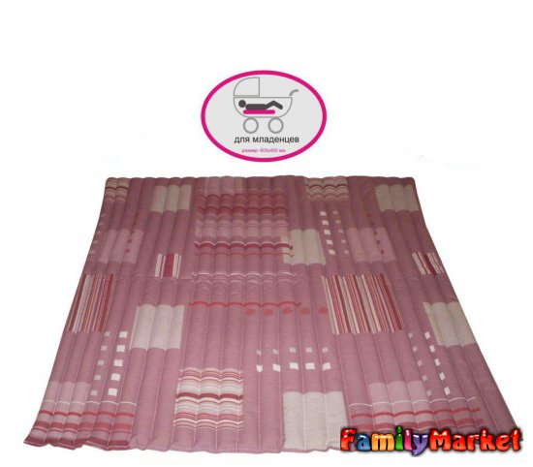
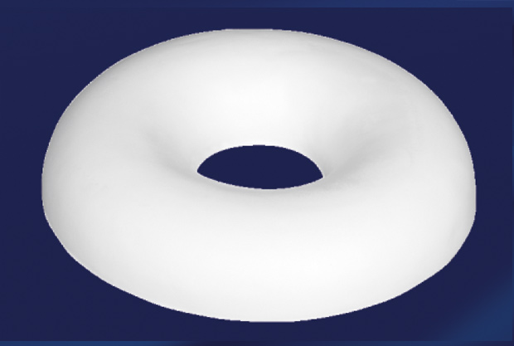
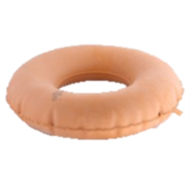
Лечение II стадии- консервативное
Использование повязок, кругов, матрасов

Slide 17
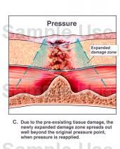
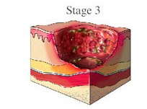
III стадия пролежней
Пузырь лопается, образуя язву с неровными краями, с зияющим дном.
Поражается подкожно- жировая клетчатка и мышечная ткань.
Рана издает зловонный запах

Slide 18
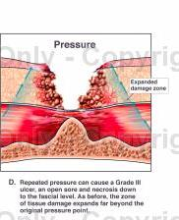
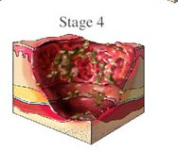
IV стадия пролежней
Поражается подкожно- жировая клетчатка,
мышечная ткань и костная ткань.
Рана издает зловонный запах

Slide 19
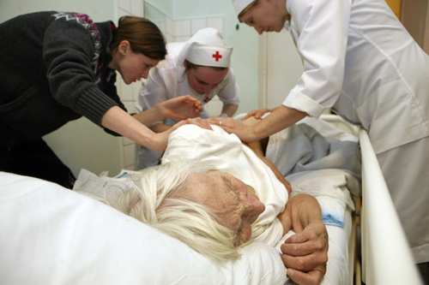
Лечение III и IV стадии- хирургическое

Slide 20
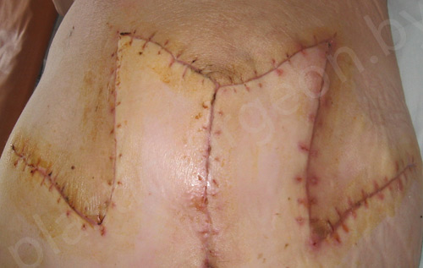
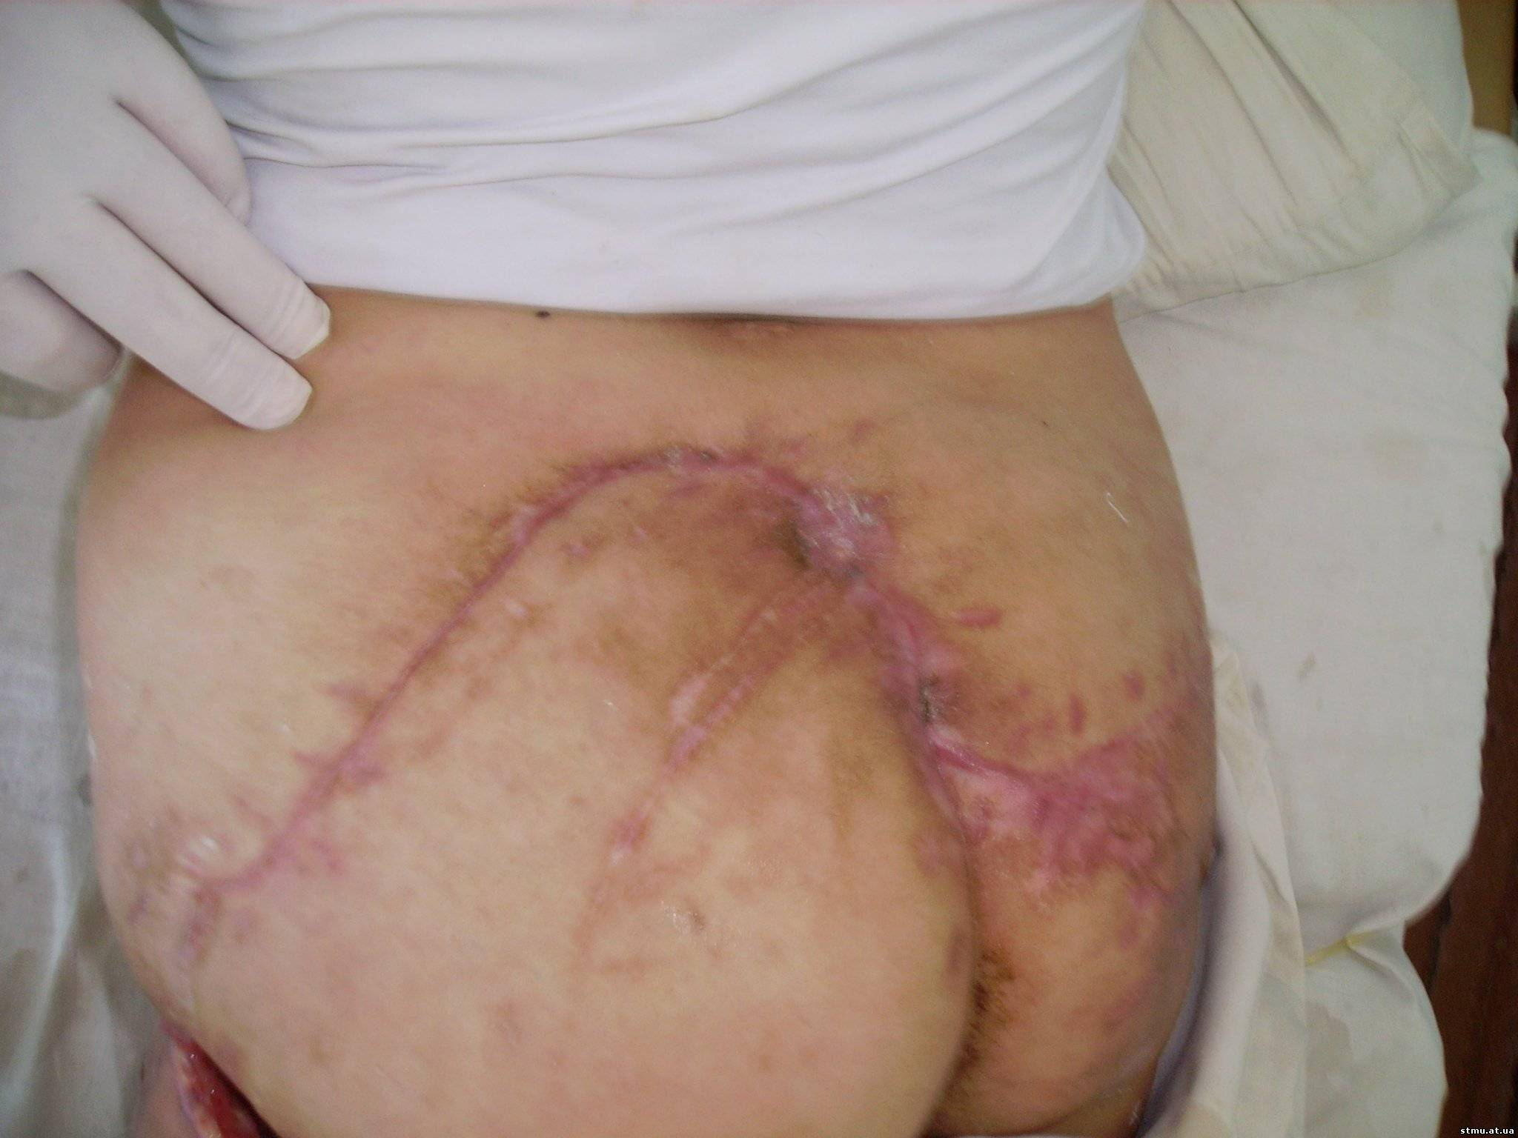

Slide 21
ПРОФИЛАКТИКА
-Необходимо часто менять положение тела пациента,
чтобы кожа испытывала минимальное трение,
а мягкие ткани - минимальное смещение.
Это необходимо делать не реже, чем каждые 2-3 часа,
в том числе и в ночное время.
Под места костных выступов дополнительно подкладывают валики,
например, мягкие подушки из пера
-Тщательный уход за кожей: не допускайте загрязнения кожи,
чрезмерной сухости и влажности
-Питье и питание должны быть полноценными с учетом ограничений,
если таковые имеются.
Пища должна содержать не менее 20 % белка

Slide 22
-Использование противопролежневых кругов, мазей, повязок матрасов
приобрести специальный
противопролежневый матрас,
но помните, что он не панацея от пролежней,
при недостатке других мер у больного, лежащего на нем,
все равно могут образовываться пролежни.

Slide 23
Спасибо За
Внимание

